Slide 1
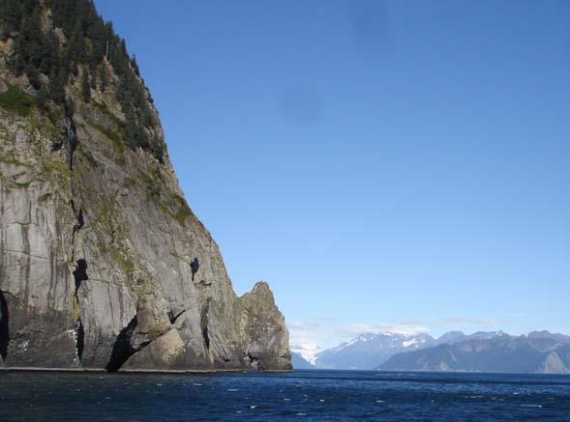
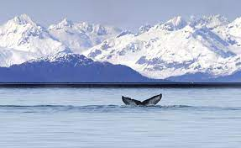
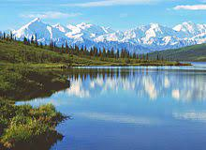
Институт физики Земли РАН РФ, Национальный ядерный Центр РК
КОЛЬЦЕВЫЕ СТРУКТУРЫ СЕЙСМИЧНОСТИ В РАЙОНЕ ЮГО-ЗАПАДНОЙ АЛЯСКИ: ОПРАВДАВШИЕСЯ ПРОГНОЗЫ МЕСТ И МАГНИТУД СИМЕОНОВСКОГО (22.07.2020 г., Mw=7.8) И ЧИГНИКСКОГО
(29.07.2021 г., Mw=8.2) ЗЕМЛЕТРЯСЕНИЙ
¹⁾Копничев Ю.Ф. , ²⁾Соколова И.Н.
¹⁾Институт физики Земли РАН, Москва, Россия ²⁾ Филиал "Институт геофизических исследований" РГП НЯЦ РК, г.Курчатов, Казахстан

Slide 2
Институт физики Земли РАН РФ, Национальный ядерный Центр РК
СОДЕРЖАНИЕ
Сильные землетрясения в районе Юго-Западной Аляски.
Кольцевые структуры сейсмичности, сформировавшиеся перед Симеоновским землетрясением 22.07.2020 г. (Mw=7.8).
Кольцевые структуры сейсмичности, сформировавшиеся перед Чигникским землетрясением 29.07.2021 г. (Mw=8.2).
Прогноз магнитуд двух сильных событий по характеристикам кольцевых структур.
Заключение

Slide 3
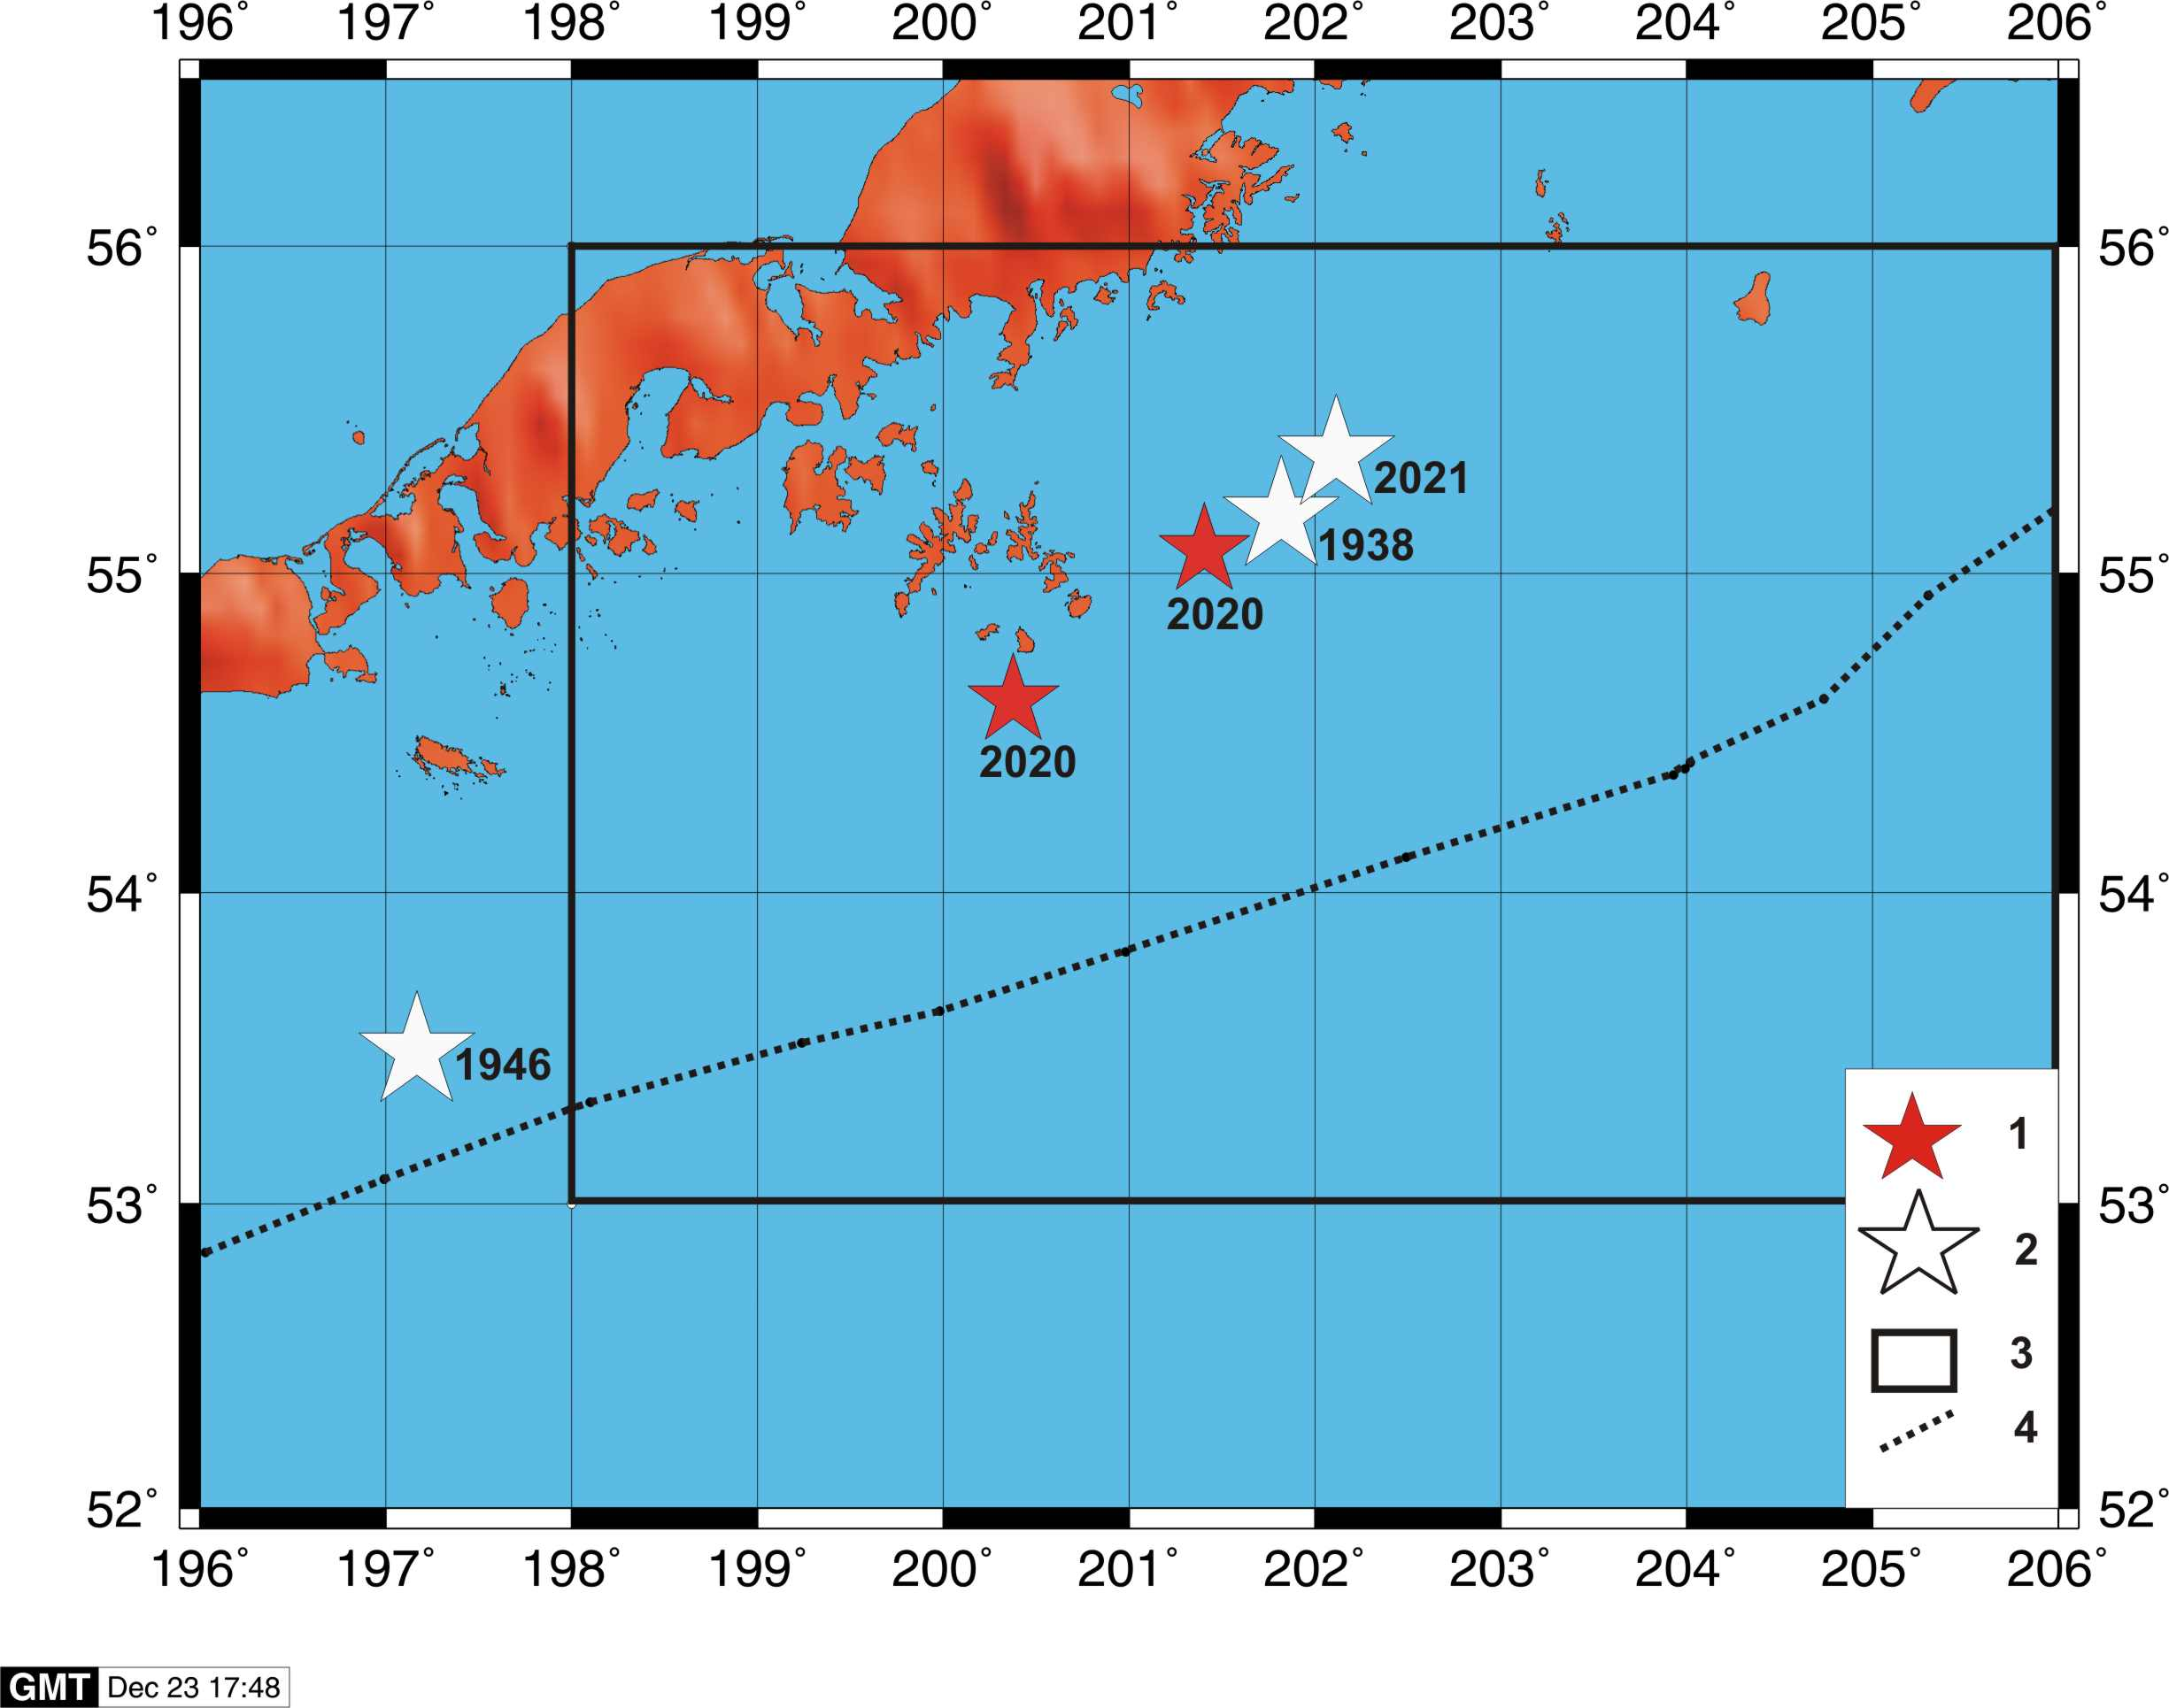
Институт физики Земли РАН РФ, Национальный ядерный Центр РК
Рис. 1. Карта района исследований. 1 – сильнейшие форшоки Чигникского землетрясения (Mw=7.6 и 7.8), 2 – события с Mw=8.0-8.2 (здесь и ниже). 3 – район изучения сейсмичности, 4 – глубоководный желоб.

Slide 4
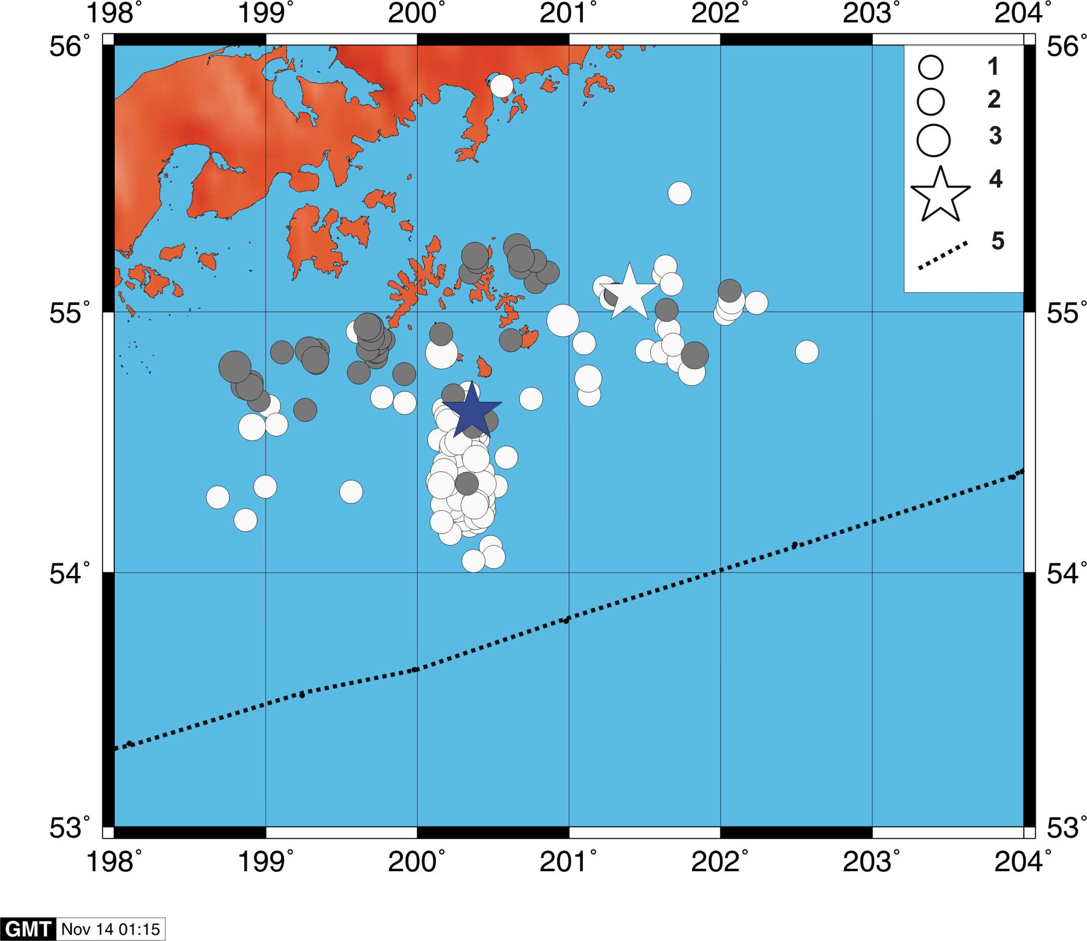
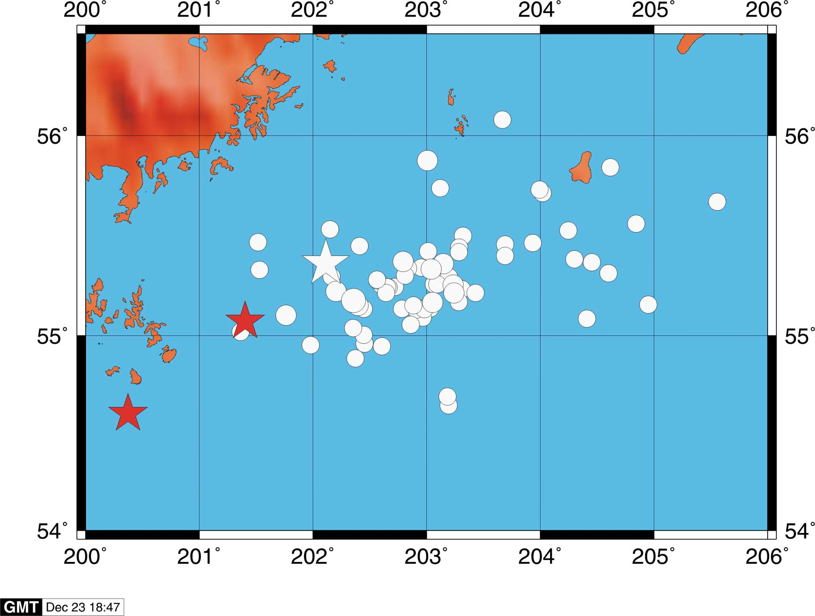
Институт физики Земли РАН РФ, Национальный ядерный Центр РК
Рисунок 2а. Афтершоковая область Симеоновского землетрясения (за 3 месяца, М≥4.0). 1 – М=4.0-4.9, 2 – 5.0-5.9, 3 – 6.0-6.9, 4 -7.6-7.8. Незалитые значки - глубины 0-33 км, залитые - ≥34 км. 5 – глубоководный желоб.
Рисунок 2б. Афтершоки Чигникского землетрясения (за 1 мес., М≥4.0).

Slide 5
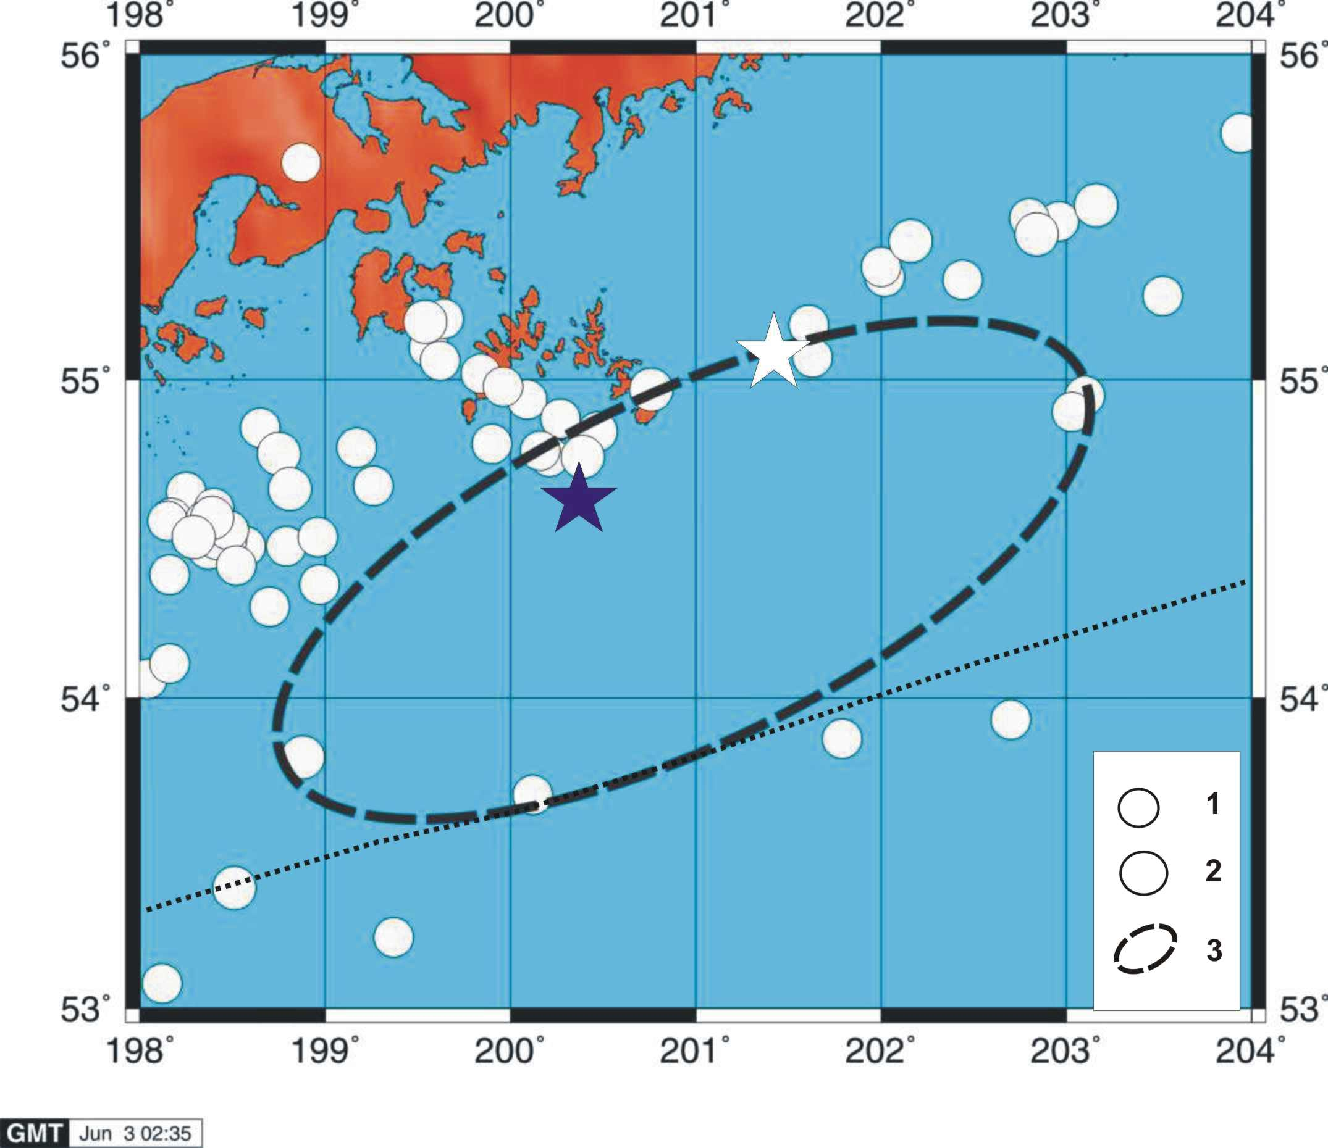
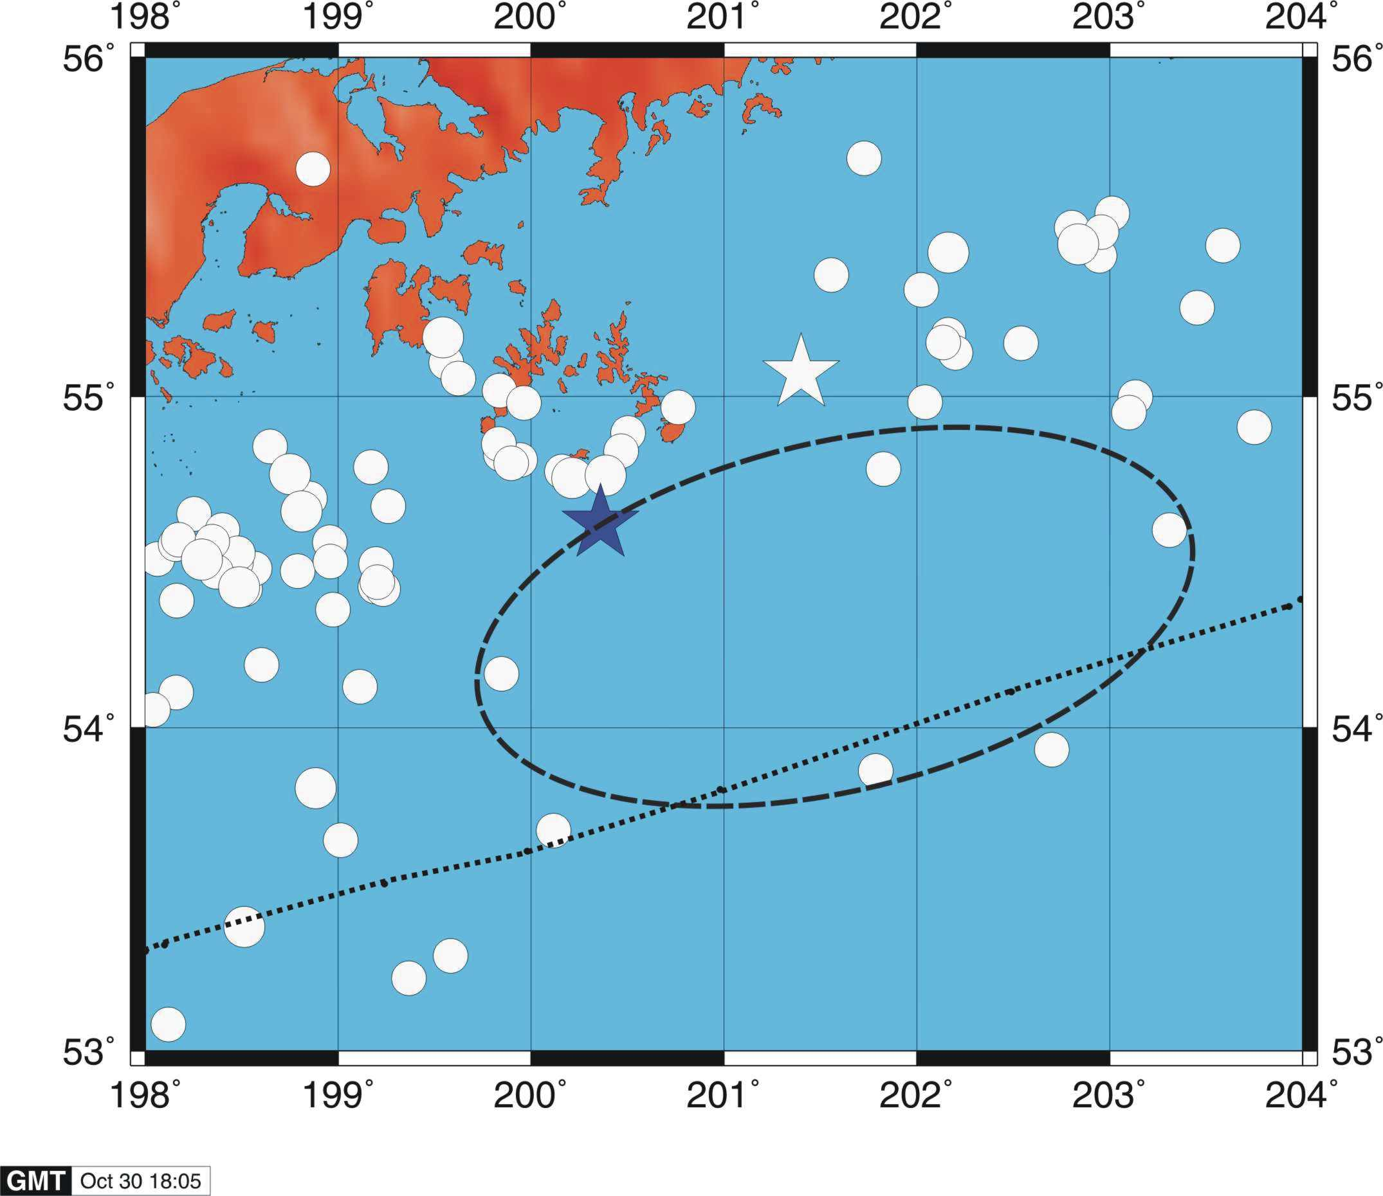
Институт физики Земли РАН РФ, Национальный ядерный Центр РК
Рисунок 3. Элементы неглубокой сейсмичности вблизи от очага Симеоновского землетрясения до 01.01.2011 г.). Мп1=5.0. 1- М=5.0-5.9, 2 – 6.0-6.9, 3 – мелкое кольцо. Остальные обозначения – на рис.2а.
Рисунок 4а. Элементы неглубокой сейсмичности до 21.07.2020 вкл. Звездочки – эпицентры М 7.8 и 7.6.

Slide 6
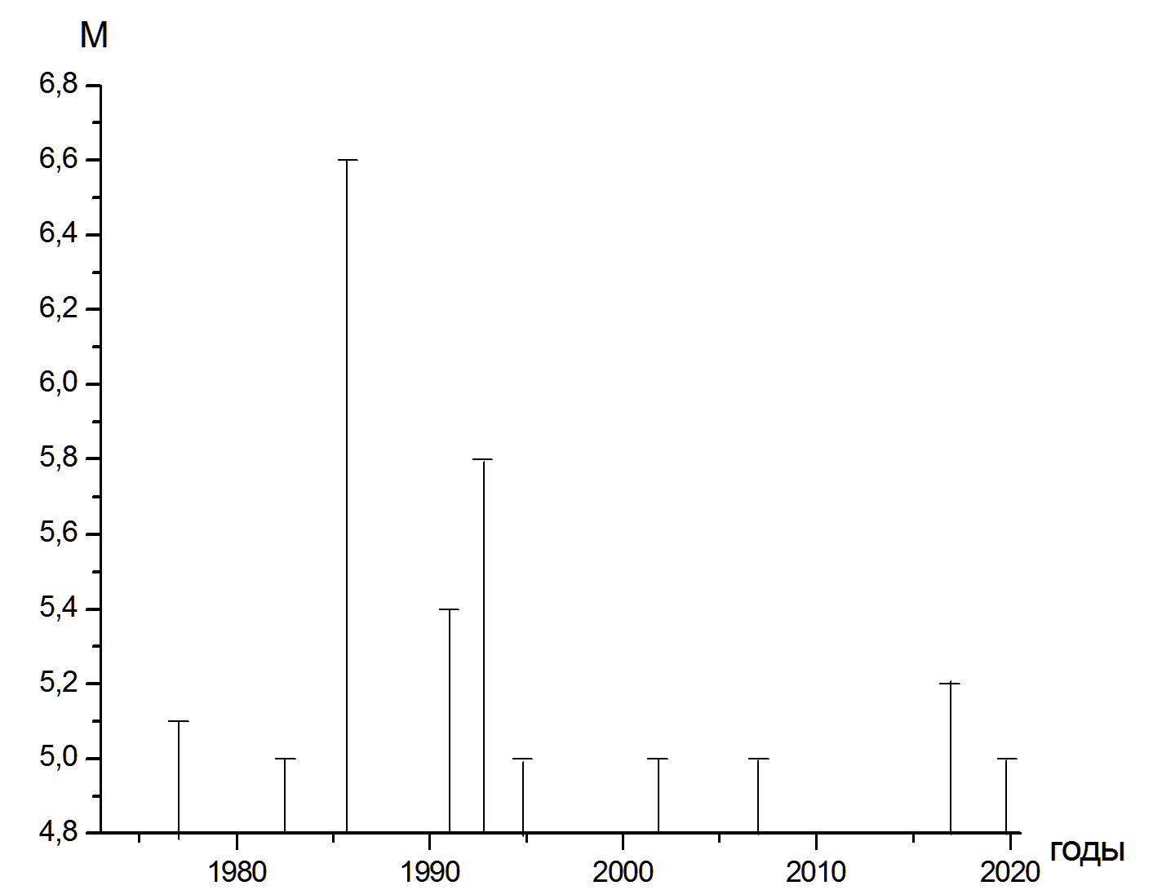
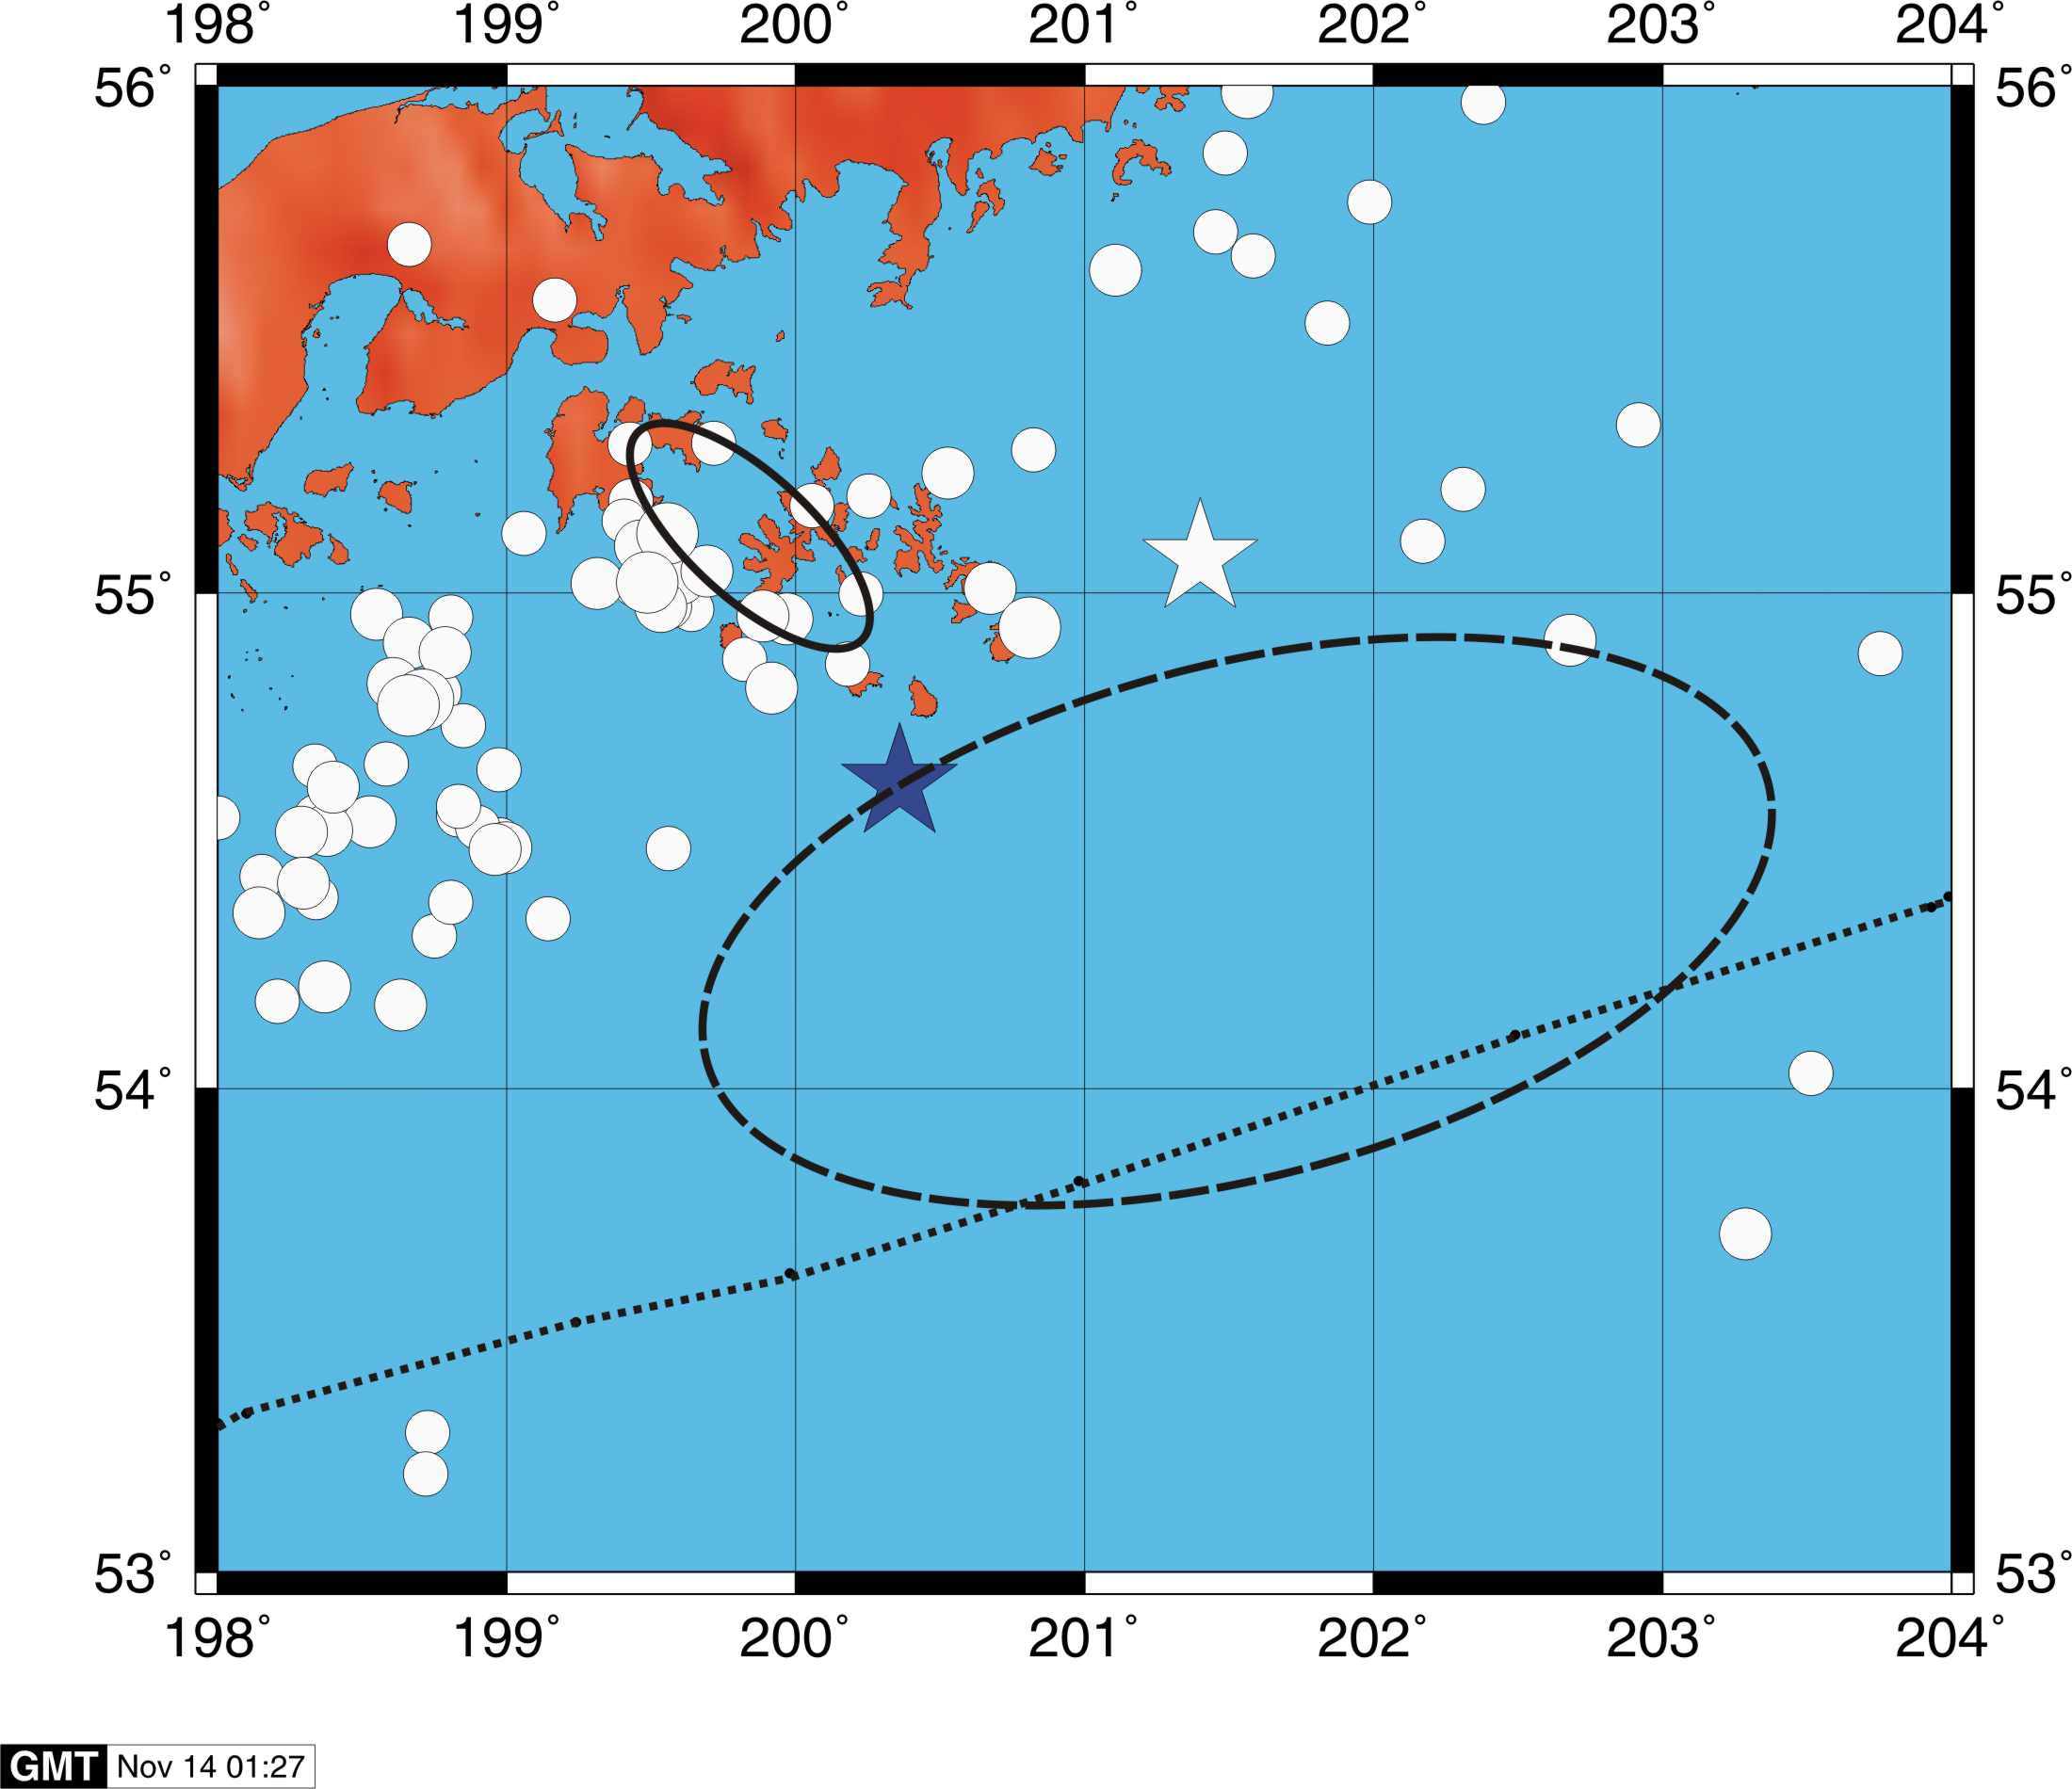
Институт физики Земли РАН РФ, Национальный ядерный Центр РК
Рисунок 4б.Зависимость М от времени в области мелкого кольца
Рисунок 5. Глубокая сейсмичность – до 21.07.2020 г. Малые кружки - М=4.5–4.9, сплошной эллипс - глубокое кольцо сейсмичности. Пунктир – мелкое кольцо.

Slide 7
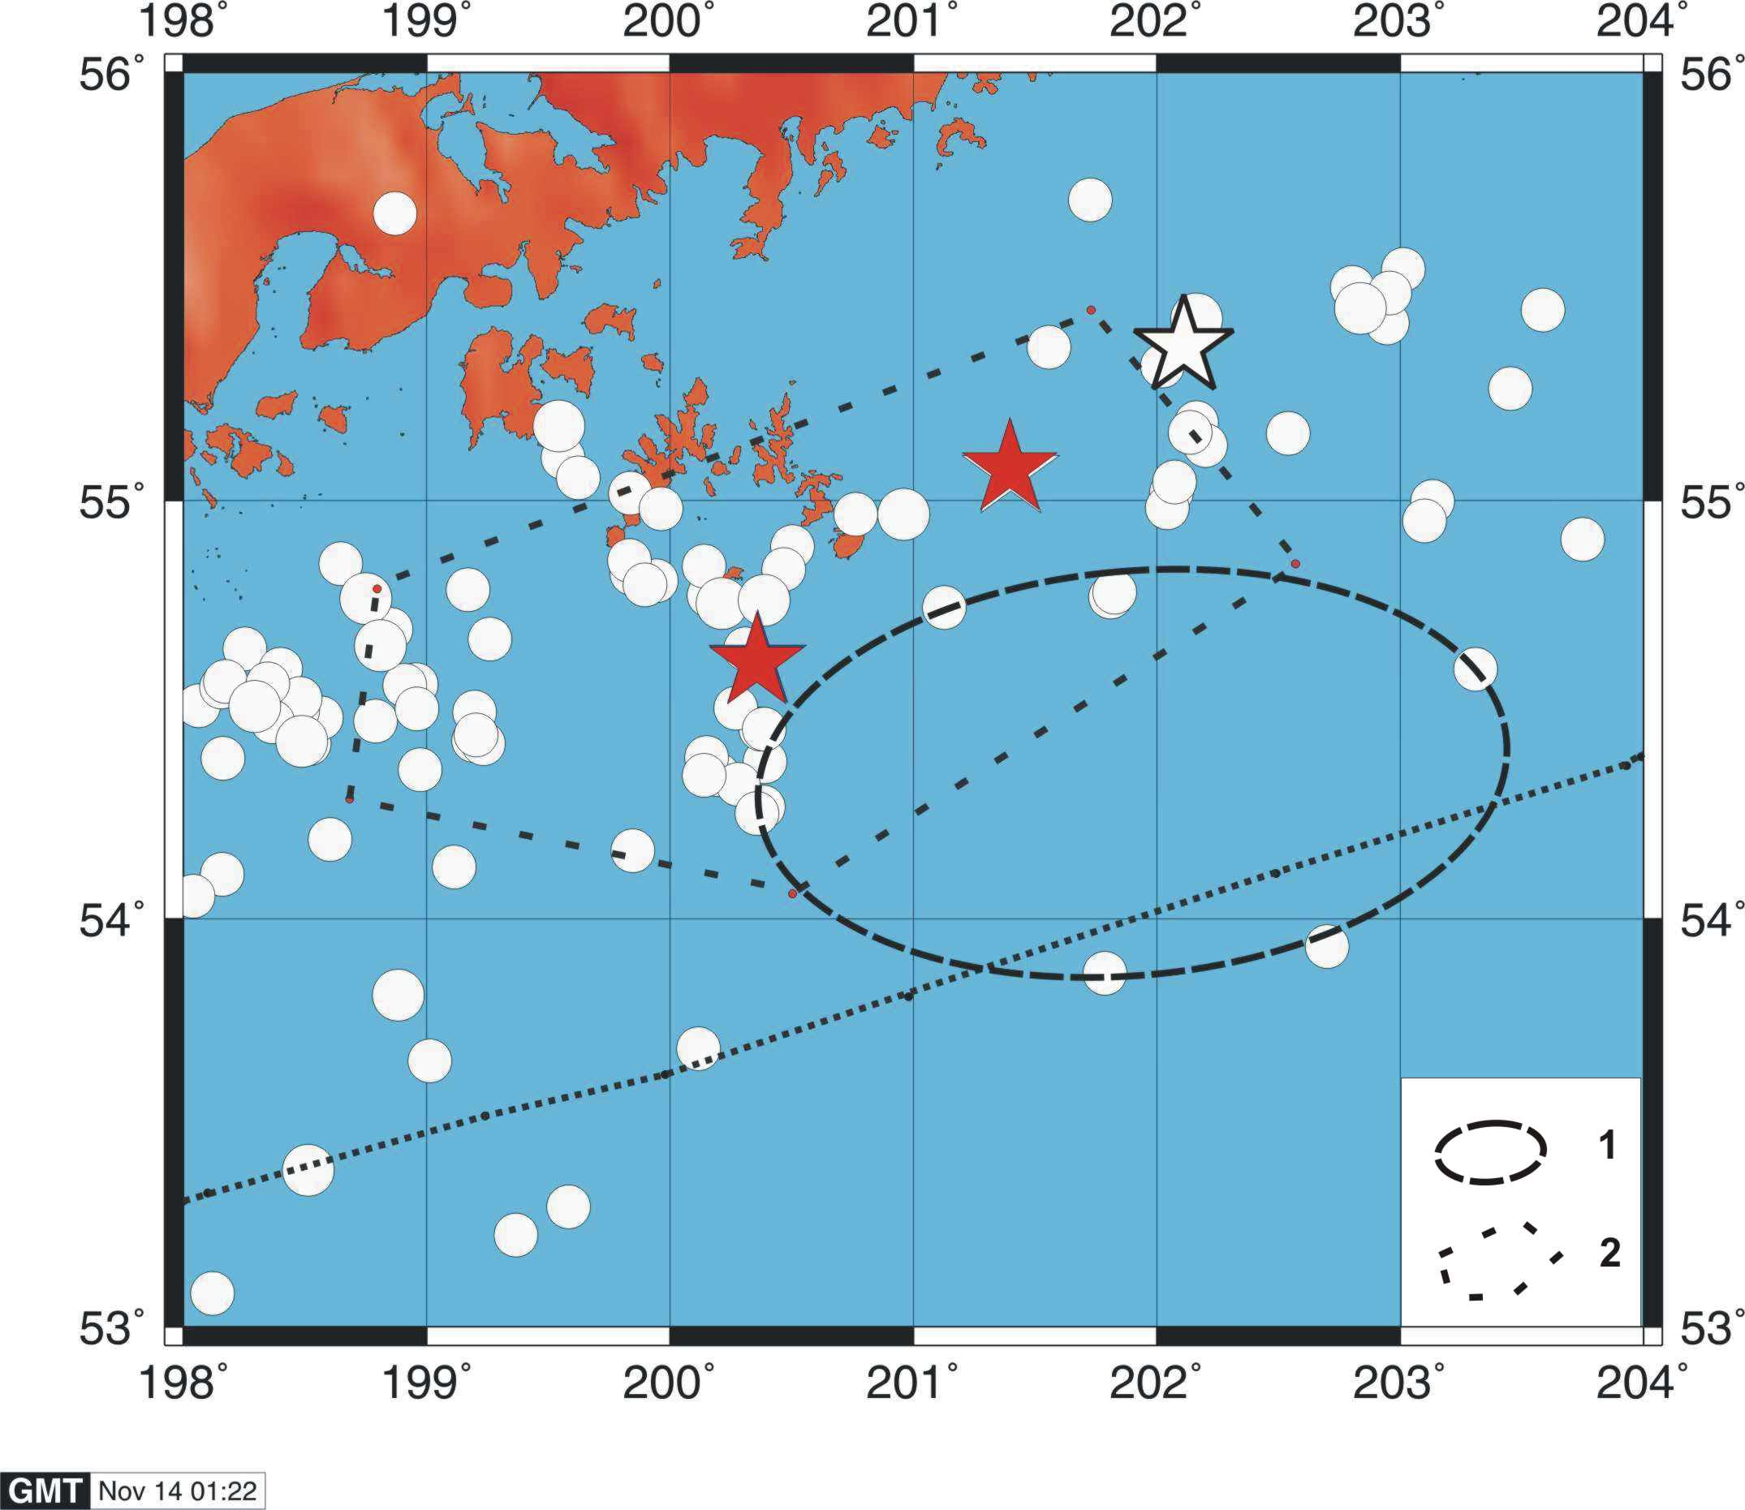
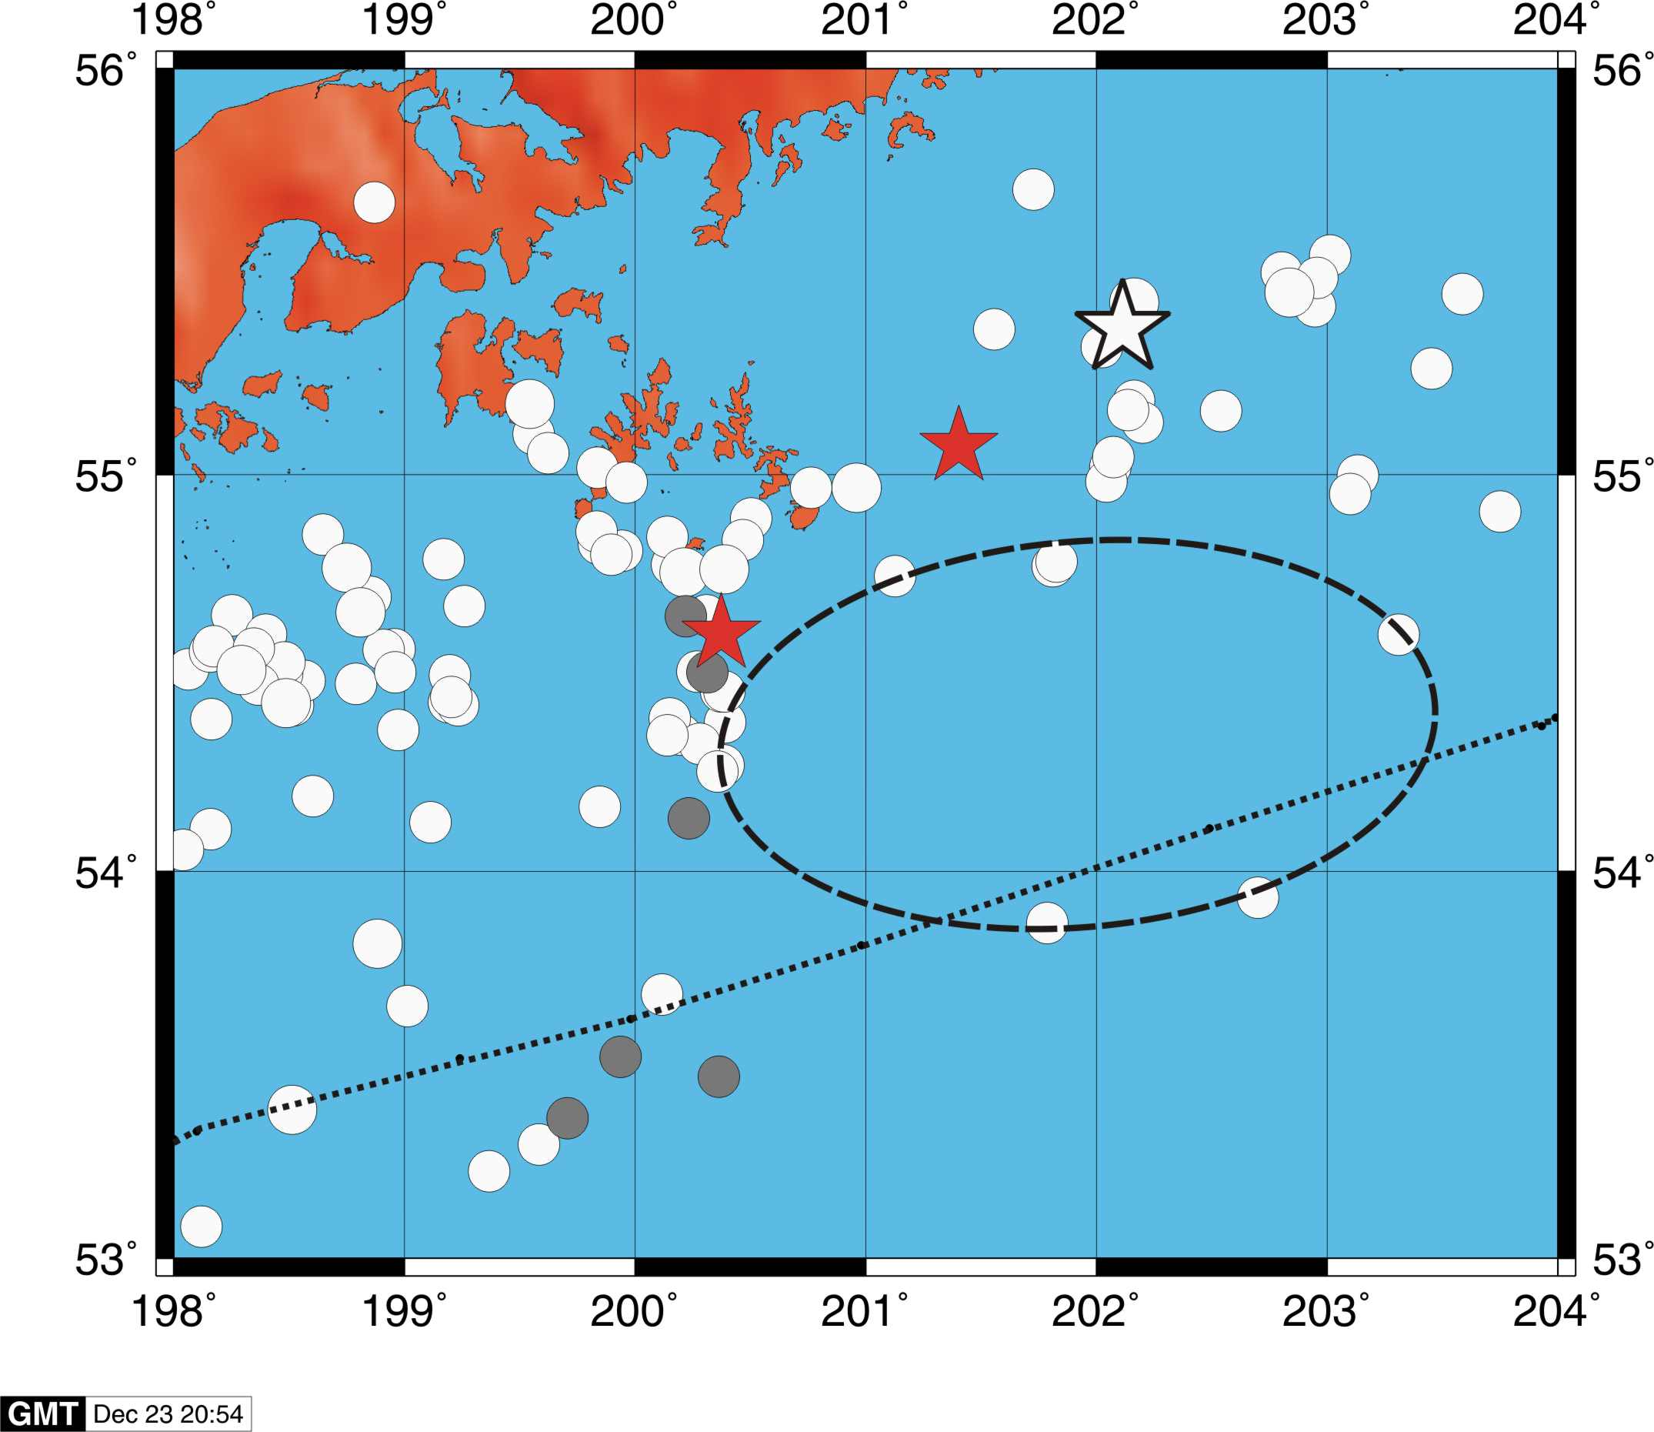
Институт физики Земли РАН РФ, Национальный ядерный Центр РК
Рисунок 6а. Элементы неглубокой сейсмичности (до 21.10.2020 г., Мп1=5.0). 1 - мелкая кольцевая структура. 2 – зона афтершоков Симеоновского землетрясения. (Из статьи [Копничев, Соколова, 2021] с добавлениями авторов).
Рисунок 6б. Элементы неглубокой сейсмичности (до 28.07.2021 г., Мп1=5.0). Залитые кружки – эпицентры событий за период 22.10.2020-28.07.2021 гг.

Slide 8
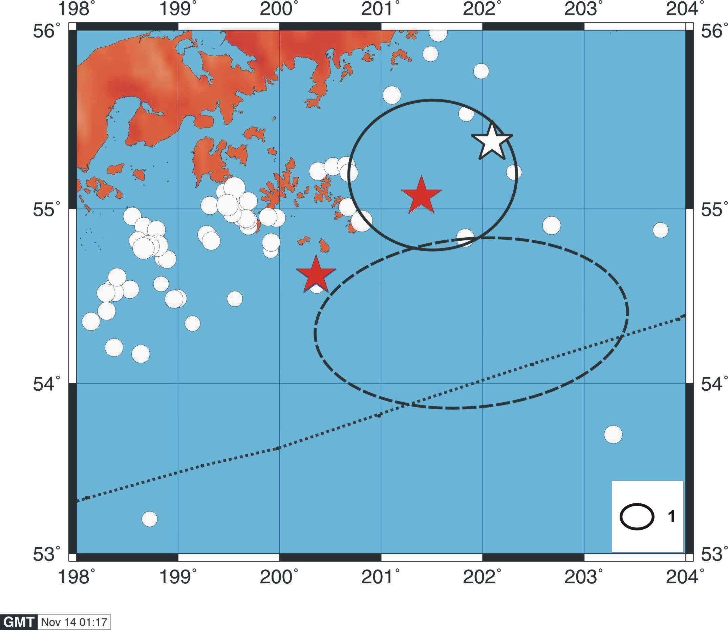
Институт физики Земли РАН РФ, Национальный ядерный Центр РК
Рисунок 6в. Зависимость М от времени в области мелкого кольца
Рисунок 7. Элементы глубокой сейсмичности (до 21.10.2020 г., Мп2=4.9). 1 - глубокая кольцевая структура. (Из статьи [Копничев, Соколова, 2021а], кольцевая структура не изменилась до 28.07.2021 г.).

Slide 9
Институт физики Земли РАН РФ, Национальный ядерный Центр РК
Рисунок 8б. Величина L для Чигникского землетрясения относительно средней зависимости для востока Тихого океана. L=210 км.
Рисунок 8а. Величина Мп1 для Чигникского землетрясения относительно средней зависимости для востока Тихого океана. Мп1=5.0, Mw=8.2.

Slide 10
Институт физики Земли РАН РФ, Национальный ядерный Центр РК
Рисунок 8в. Величина Мп2 для Чигникского землетрясения относительно средней зависимости для востока Тихого океана. Мп2=4.9.
Рисунок 8г. Величина l для Чигникского землетрясения относительно средней зависимости для востока Тихого океана.
Оценки величин Mw по параметрам кольцевых структур
Интервал времени | Мп1 | Mw(Мп1) | L, км | Mw(L) | Мп2 | Mw(Мп2) | l, км | Mw(l) | Mw
До 22.07.2020 г. | 5.0 | 8.3 | 250 | 8.2 | 4.5 | 7.7 | 70 | 7.5 | 7.9±0.3
До 21.10.2020 г. | 5.0 | 8.3 | 210 | 8.0 | 4.9 | 8.3 | 110 | 8.0 | 8.2±0.2
До 29.07.2021 г. | 5.0 | 8.3 | 210 | 8.0 | 4.9 | 8.3 | 110 | 8.0 | 8.2±0.2

Slide 11
Институт физики Земли РАН РФ, Национальный ядерный Центр РК
ЗАКЛЮЧЕНИЕ
Рассмотрены некоторые характеристики сейсмичности в районе Юго-Западной Аляски. Выделены афтершоковые зоны Симеоновского (Мw=7.8) и Чигникского (Мw=8.2) землетрясений.
Описаны характеристики мелких (h=0-33 км) и глубоких (h=34-70 км) кольцевых структур сейсмичности, сформировавшихся в течение нескольких десятков лет перед указанными событиями. По параметрам этих структур (пороговым значениям магнитуд и длинам больших осей) были сделаны прогнозы магнитуд сильных землетрясений, которые могли готовиться в области Шумагинской сейсмической бреши и к востоку от нее. Прогнозные оценки магнитуд (Мw=7.9±0.3 и 8.2±0.2 соответственно) были получены по корреляционным зависимостям, связывающим параметры кольцевых структур с магнитудами сильных и сильнейших землетрясений для восточной части Tихого океана.
Прогнозы мест и магнитуд рассматриваемых событий были приведены в статьях, опубликованных соответственно в 2012 и 2021 гг. Рассмотрены возможные изменения параметров кольцевых структур непосредственно перед Симеоновским и Чигникским землетрясениями. Резкое увеличение уровня сейсмичности в области мелкой кольцевой структуры за год до Чигникского землетрясения может рассматриваться в качестве триггера, свидетельствовавшего об ускорении процессов подготовки сильного события. В то же время перед Симеоновским землетрясением не наблюдалось аналогичного эффекта.
Полученные в работе, а также ранее данные свидетельствуют о важной роли глубинных флюидов в процессах подготовки сильных землетрясений в зонах субдукции.

